Slide 1



نوع الجنس والعدالة الانتقالية: العدالة الجنائية
بتمويل من الاتحاد الأوروبي
Notes:
تم إنتاج هذا العرض كجزء من سلسلة ، النوع الاجتماعي والعدالة الانتقالية: سلسلة وحدة تدريبية من قبل المركز الدولي للعدالة الانتقالية.
وقد أُنتجَت الوحدات التدريبية بدعم مالي من الاتحاد الأوروبي. ومضمون هذه الوحدات هو من مسؤولية المركز الدولي للعدالة الانتقالية وحده ولا يعكس بالضرورة آراء هيئة الأمم المتحدة للمرأة والاتحاد الأوروبي.
تشرين الأول/أكتوبر 2018

Slide 2
المقدمة
العنف الجنسي والعنف القائم على نوع الجنس شائعان عموماً في فترة النزاع أو الاستبداد.
كان يُنظَر إلى الاغتصاب وغيره من أشكال العنف الجنسي والعنف القائم على نوع الجنس تاريخياً على أنّها من آثار النزاع المسلّح التي لا مفر منها وغير القابلة للملاحقة القضائية.
وبفضل نضال الناشطين على مدى عقود من الزمن، بات يُعترف بالعنف الجنسي والعنف القائم على نوع الجنس بشكل عام على أنّهما سلاح من أسلحة الحرب.
وأصبح من الممكن محاكمة العنف الجنسي والعنف القائم على نوع الجنس بصفتهما جريمة دولية، تماماً كجرائم الحرب والجرائم ضد الإنسانية والإبادة الجماعية.
© ICTJ 2018

Slide 3
ما هو العنف الجنسي والعنف القائم على نوع الجنس؟
العنف الجنسي يعني "أي علاقة جنسية، أو محاولة للحصول على علاقة جنسية، أو أيّة تعليقات أو تمهيدات جنسية، أو أيّة أعمال ترمي إلى الاتجار بجنس الشخص أو أعمال موجّهة ضدّ جنسه باستخدام الإكراه يقترفها شخص آخر مهما كانت العلاقة القائمة بينهما وفي أيّ مكان، بما في ذلك في المنزل أو مكان العمل على سبيل المثال لا الحصر.“
– منظمة الصحة العالمية
يحصل العنف القائم على نوع الجنس عندما يُستهدَف الشخص بسبب نوع جنسه.
العنف الجنسي هو دوماً شكل من أشكال العنف القائم على نوع الجنس، لكن الانتهاكات القائمة على نوع الجنس لا تُعتبَر جميعها من أشكال العنف الجنسي.
© ICTJ 2018
Notes:
الصورة: أعضاء Ruta Pacífica de las Mujeres خلال تظاهرة لتسليط الضوء على تأثير النزاع على النساء. (المركز الدولي للعدالة الانتقالية/كاميلو ألدانا سانين)

Slide 4
أمثلة على العنف الجنسي والعنف القائم على نوع الجنس
الاغتصاب
الاستعباد الجنسي
البغاء القسري
الزواج القسري
الحمل القسري
الإجهاض القسري
التعقيم القسري
الخصي
التعذيب على مستوى الأعضاء التناسلية
التعري القسري
© ICTJ 2018

Slide 5
الغاية من المحاكمات
إعادة إحلال سيادة القانون
الاعتراف بالطابع الإجرامي لأعمال الضرر
وضع الحد للإفلات من العقاب في حالات الأضرار المماثلة
ردع المرتكبين عبر إنذارهم بالعقاب
© ICTJ 2018

Slide 6
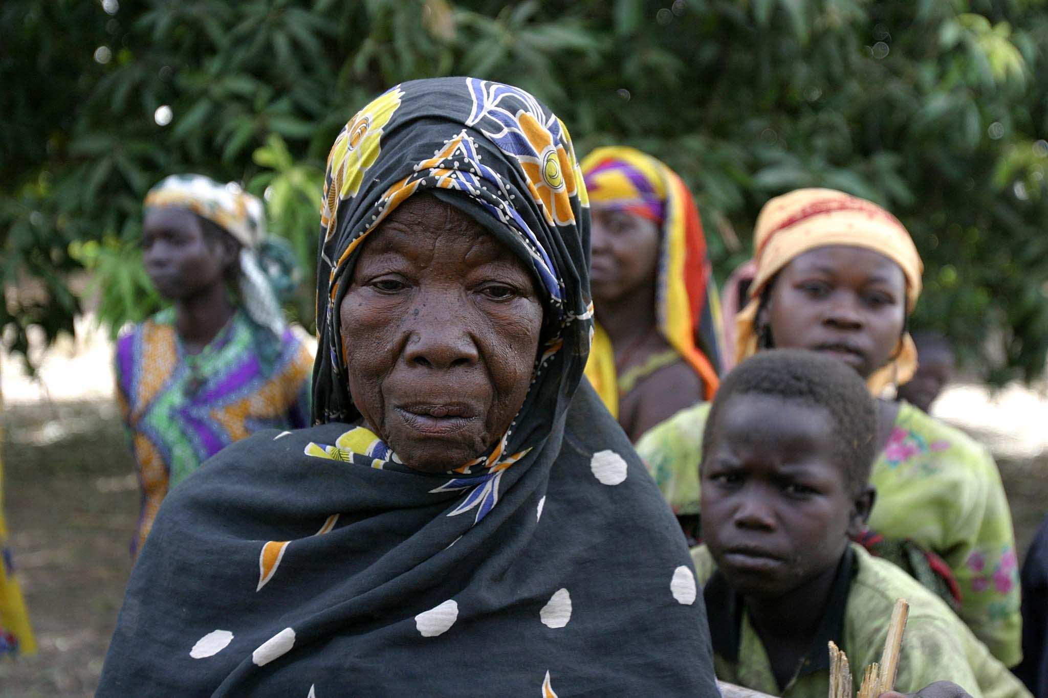
الحاجة إلى مقاربة استباقية لنوع الجنس
تستلزم أيّ مقاربة استباقية تراعي الاعتبارات الجنسانية ما يلي:
التركيز على نوع الجنس لجهة كيفية إجراء التحقيقات وصياغة التهم؛
التركيز على أعمال العنف الجنسي والعنف القائم على نوع الجنس الفردية وعلى الظروف النظامية التي تسمح بانتهاكات مماثلة؛
ضمان نفاذ الجميع إلى العدالة، بما في ذلك النساء الضحايا وجميع ضحايا العنف الجنسي والعنف القائم على نوع الجنس.
© ICTJ 2018
Notes:
الصورة: امرأة عجوز مع عائلتها المتأثّرة بالنزاع في قرية كيشي في المنطقة الواقعة تحت سيطرة المتمرّدين في شمال شرق جمهورية أفريقيا الوسطى. (بيار هولتز/منظمة اليونيسف)

Slide 7

تعزيز العدالة بين الجنسين
على المدى الطويل، من شأن محاكمات العنف الجنسي والعنف القائم على نوع الجنس أن:
تثبت دور المرأة باعتبارها جهةً فاعلةً أقوى ولديها حقوق فعلية؛
تُبرز الحاجة إلى تعزيز نفاذ المرأة إلى العدالة؛
تُحدث سابقة قانونية لإصلاح قوانين العقوبات المحلّية، بما في ذلك في ما يتعلق بالعنف الجنسي والعنف القائم على نوع الجنس في زمن السلم؛
تساهم في كسر حلقة الإفلات من العقاب؛
تحذّر المرتكبين من أنّهم سيُعاقَبون.
© ICTJ 2018
Notes:
الصورة: جاكلين موتيري التي تعرّضت للاغتصاب أثناء العنف ما بعد الانتخابات، وهي تترأس اليوم منظمة Grace Agenda النسائية. (سام ماك كان/المركز الدولي للعدالة الانتقالية)

Slide 8
محاكمة العنف الجنسي والعنف القائم على نوع الجنس بموجب القانون الدولي
العنف الجنسي والعنف القائم على نوع الجنس بصفتهما جريمة دولية
يمكن محاكمة أعمال العنف الجنسي والعنف القائم على نوع الجنس على أنّها جرائم حرب أو جرائم ضد الإنسانية أو جرائم إبادة جماعية.
أشكال المسؤولية عن الجرائم الدولية
هناك شكلان من المسؤولية عن الجرائم الدولية، ألا وهما المسؤولية المباشرة ومسؤولية القادة.
© ICTJ 2018

Slide 9
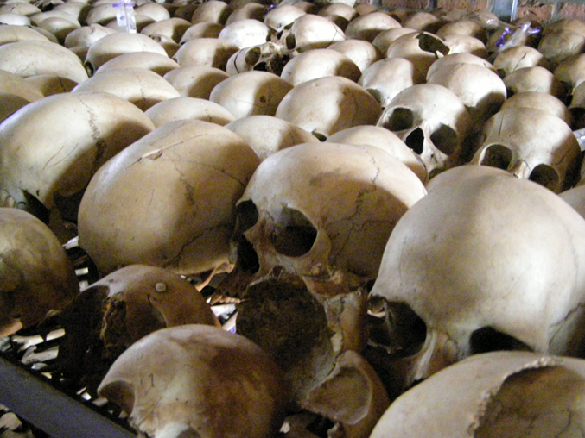
قد يكون القائد مسؤولاً عن جرائم مرؤوسيه عن طريق مسؤولية القادة في الحالات التالية:
إذا ما كان يتمتع بالقيادة والسيطرة الفعلية على مرؤوسيه؛
إذا علم أو كان يجب أن يعلم بأنّ مرؤوسيه يرتكبون الجرائم أو يوشكون على ارتكابها؛
إذا فشل في اتخاذ كافة الإجراءات الضرورية لتفادي أو قمع ارتكاب الجرائم أو إخضاع المرؤوسين المسؤولين مباشرة للتحقيق والمحاكمة؛
إذا أدّى فشله في السيطرة بشكل ملائم على مرؤوسيه إلى ارتكاب الجرائم.
© ICTJ 2018
Notes:
الصورة: النصب التذكاري للإبادة الجماعية في رواندا. (Configmanager/تويتر)

Slide 10
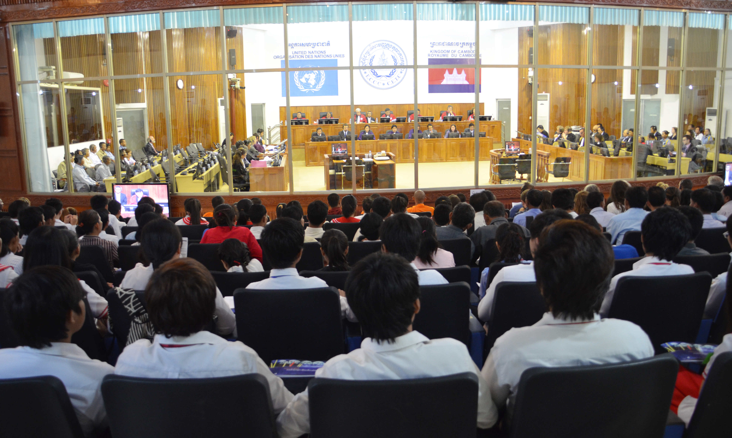
آليات السعي إلى المساءلة للعنف الجنسي والعنف القائم على نوع الجنس في الأطر الانتقالية
المحاكمات الدولية أو الإقليمية
المحاكمات المحلّية أو على المستوى الوطني
المحاكمات المختلطة
© ICTJ 2018
Notes:
جلسة استماع أولية في الدوائر الاستثنائية في محاكم كمبوديا. (الدوائر الاستثنائية في محاكم كمبوديا/Wikimedia Commons)

Slide 11
التكامل
بموجب مبدأ التكامل، لا تقاضي المحاكم الإقليمية والدولية الجرائم الدولية إلّا عندما تكون السلطات الوطنية غير قادرة على إجراء المحاكمات المحلّية أو غير راغبة في ذلك.
يشير "التكامل الإيجابي" إلى قدرة المحاكم الدولية على ممارسة الضغط على السلطات الوطنية لتتّخذ إجراءات تؤول إلى المحاكمات المحلّية.
© ICTJ 2018

Slide 12
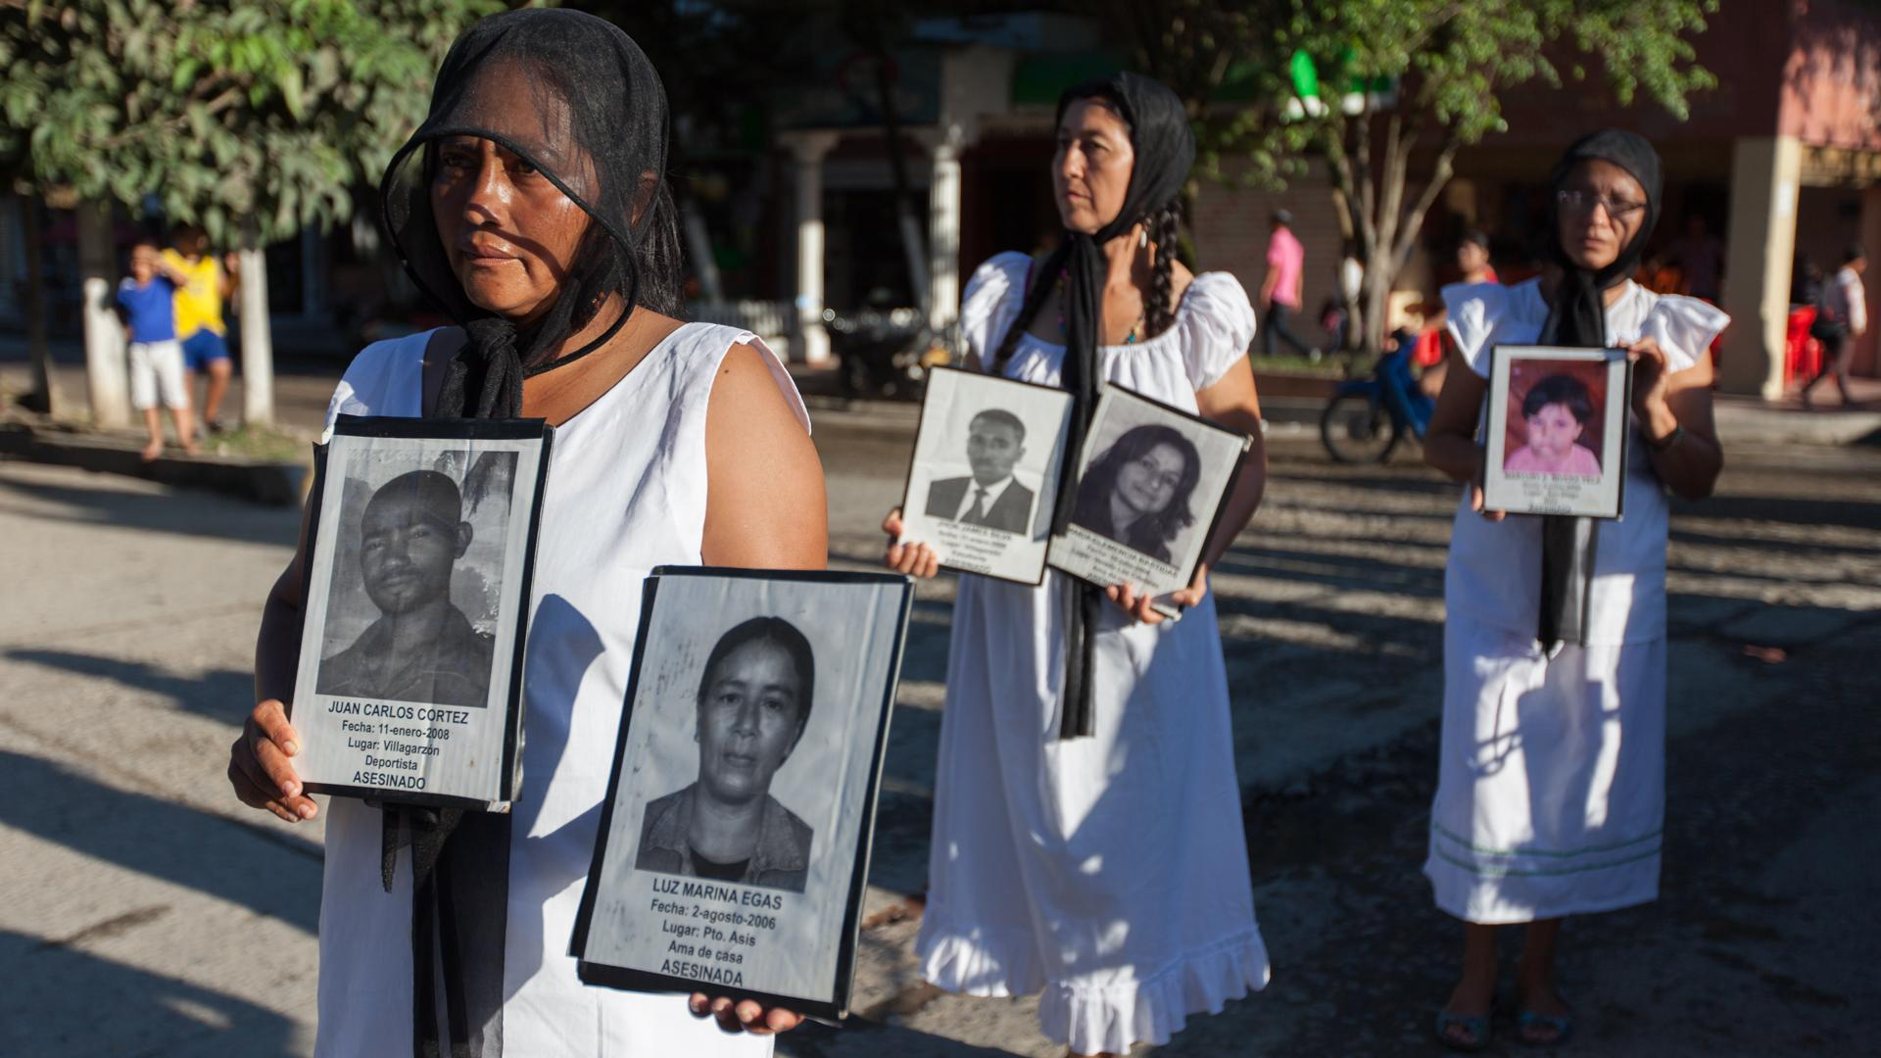
كولومبيا
© ICTJ 2018
Notes:
الصورة: أعضاء Ruta Pacífica de las Mujeres خلال تظاهرة لتسليط الضوء على تأثير النزاع على النساء. (المركز الدولي للعدالة الانتقالية/كاميلو ألدانا سانين)

Slide 13
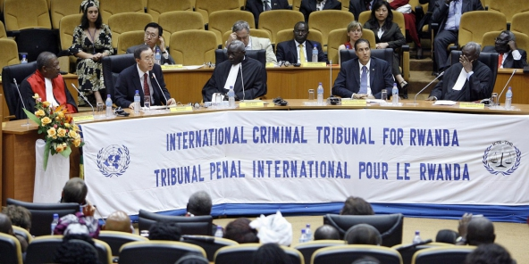
أمثلة على الآليات الدولية
محاكم دولية خاصة
المحكمة الجنائية الدولية ليوغوسلافيا السابقة (1993-2017)
المحكمة الجنائية الدولية لرواندا (1994-2015)
الآلية الدولية لتصريف الأعمال المتبقية للمحكمتين الجنائيتين (2010 – لغاية اليوم)
محكمة دولية دائمة
المحكمة الجنائية الدولية (2002 – لغاية اليوم)
© ICTJ 2018
Notes:
الصورة: الأمين العام للأمم المتحدة يلقي كلمة أمام موظفي المركز الدولي للعدالة الانتقالية في العام 2009. (UN Photo)

Slide 14
أمثلة على الآليات الإقليمية
أفريقيا: المحكمة الأفريقية لحقوق الإنسان والشعوب؛ اللجنة الأفريقية لحقوق الإنسان والشعوب
القارة الأمريكية: محكمة البلدان الأمريكية لحقوق الإنسان؛ لجنة البلدان الأمريكية لحقوق الإنسان
أوروبا: المحكمة الأوروبية لحقوق الإنسان؛ اللجنة الأوروبية للحقوق الاجتماعية
الشرق الأوسط: اللجنة العربية لحقوق الإنسان
جنوب شرق آسيا: اللجنة الحكومية الدولية المعنية بحقوق الإنسان التابعة لرابطة أمم جنوب شرق آسيا
© ICTJ 2018

Slide 15
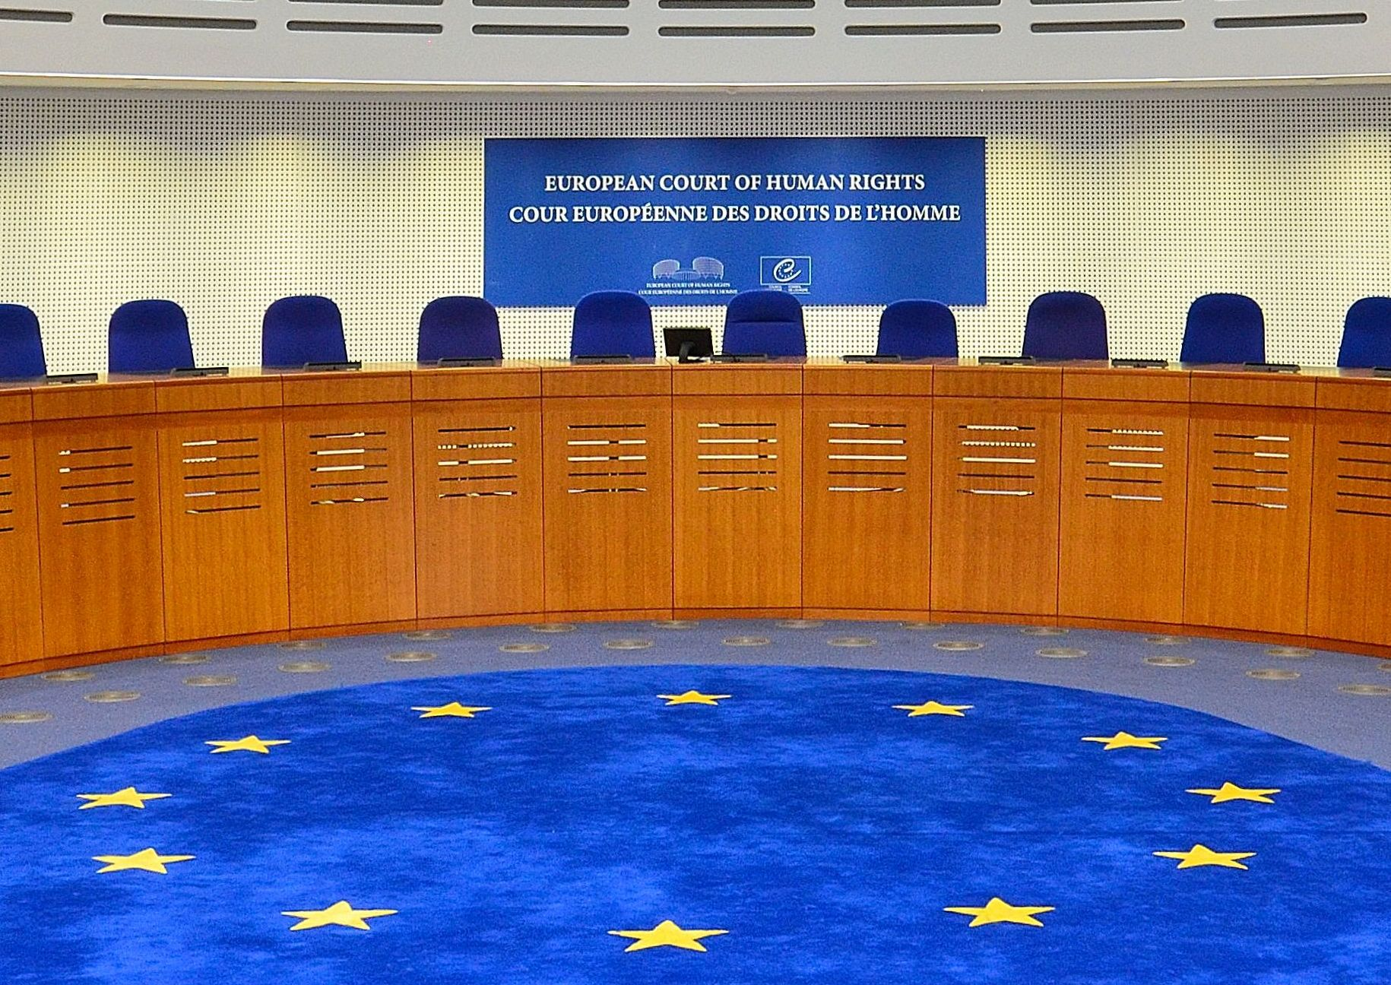
المحكمة الأوروبية لحقوق الإنسان
© ICTJ 2018
Notes:
الصورة: قاعة المحكمة الخاصة بالمحكمة الأوروبية. (أدريان غريشوك/Wikimedia Commons)

Slide 16
حسنات المحاكمات الوطنية
توفر قدراً أكبر من الرؤية والنفاذ إلى الضحايا والشهود والأدلّة والموظفين اللغويين المحليين والمحامين والقضاة والمواد؛
تسمح للدولة بإثبات استعدادها لمحاكمة المرتكبين؛
تعيد بناء الثقة بمؤسسات الدولة؛
تعزز الكفاءة لجهة الاقتصاد والموارد.
© ICTJ 2018

Slide 17
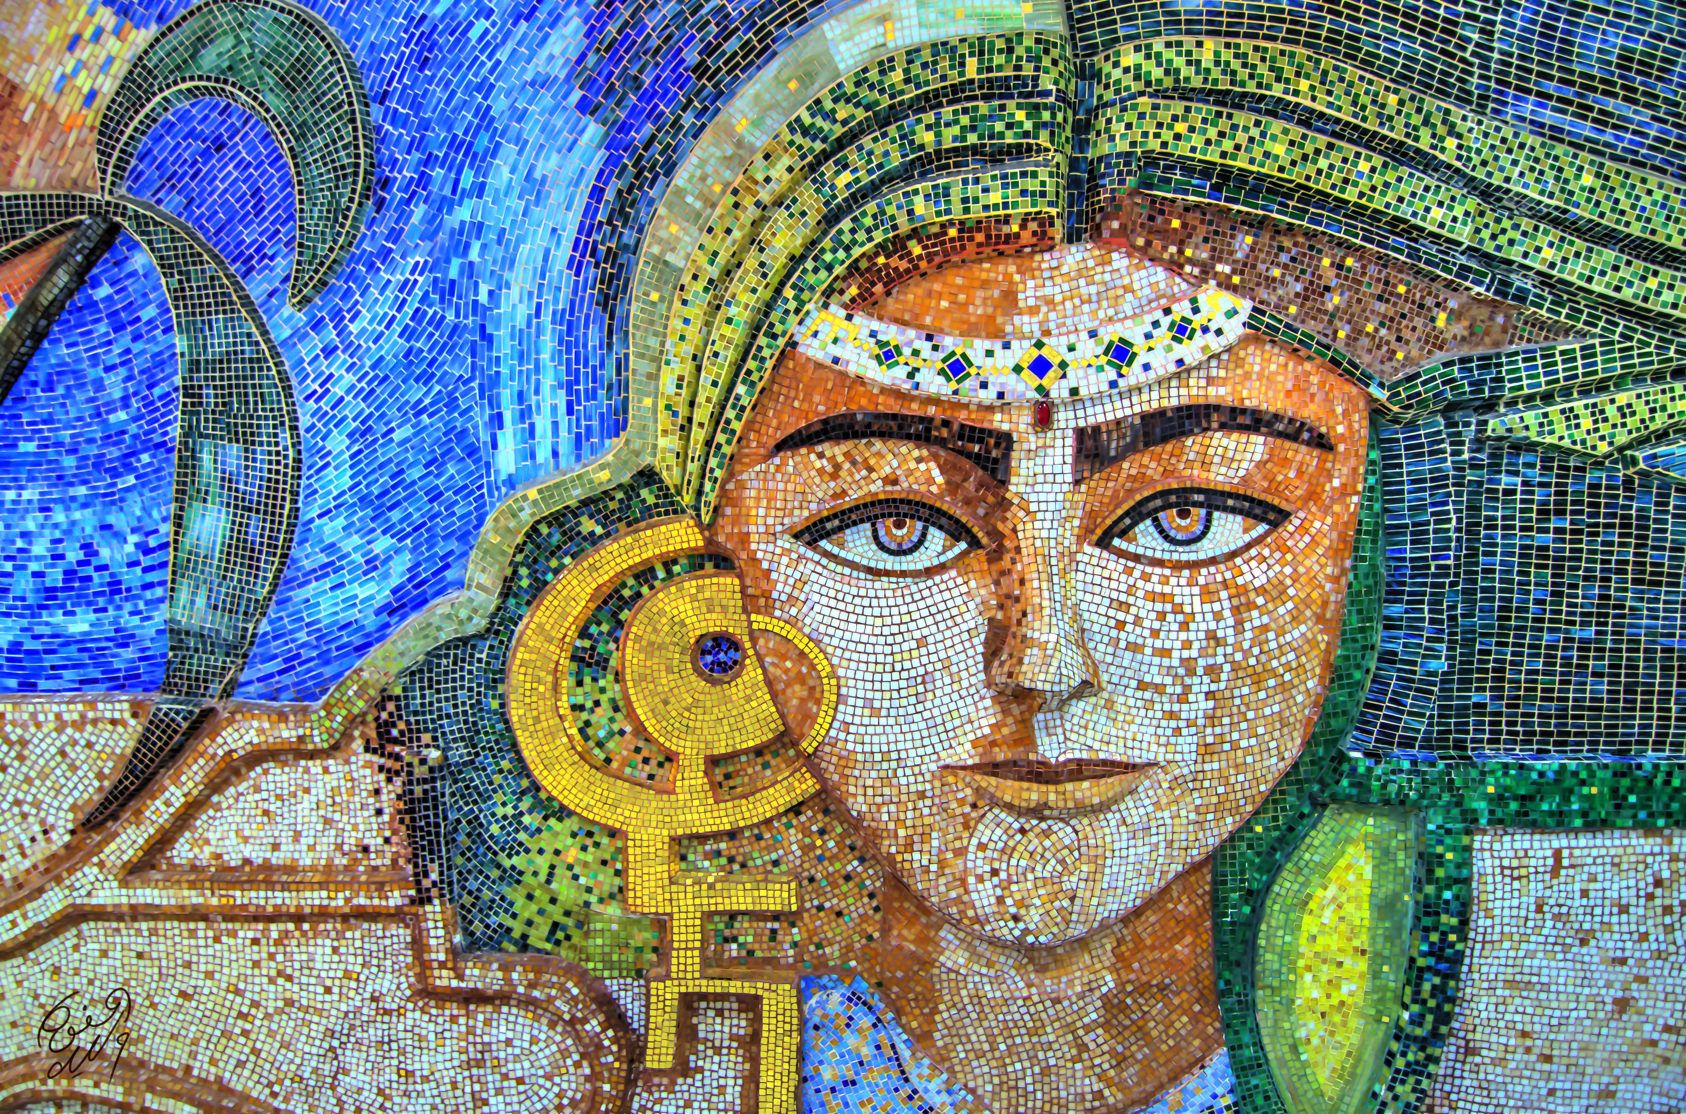
تونس
Notes:
الصورة: فسيفساء تصوّر امرأة في تونس. (وليد محفوظ/Flickr)

Slide 18
سيئات المحاكمات الوطنية
إمكانية تحيّز مضاعفة
تعاريف تقييدية للجرائم على المستوى الوطني، وبخاصة في ما يتعلق بالعنف الجنسي والعنف القائم على نوع الجنس
بنية تحتية قانونية وقضائية غير ملائمة
خبرة غير ملائمة لجهة محاكمة الجرائم الدولية
© ICTJ 2018

Slide 19
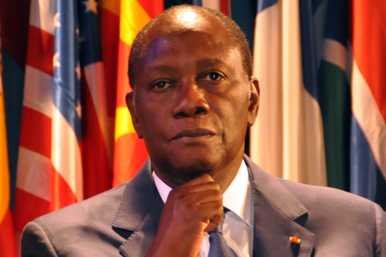
كوت ديفوار
© ICTJ 2018
Notes:
الصورة: رئيس كوت ديفوار الحسن واتارا. (هوغو باساريلو لونا)

Slide 20
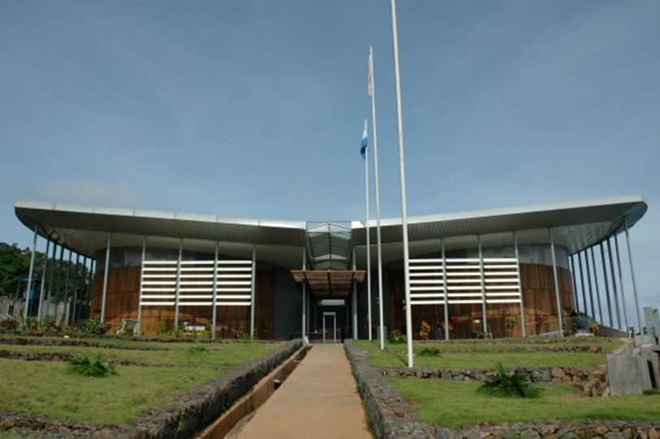
تجمع المحاكم المختلطة ما بين العناصر الوطنية والدولية لتناسب السياق الذي تعمل فيه بشكل أفضل.
© ICTJ 2018
Notes:
الصورة: مبنى المحكمة الخاصة لسيراليون في فريتاون. (أرشيف الصور الخاص بالمحكمة الخاصة لسيراليون)

Slide 21
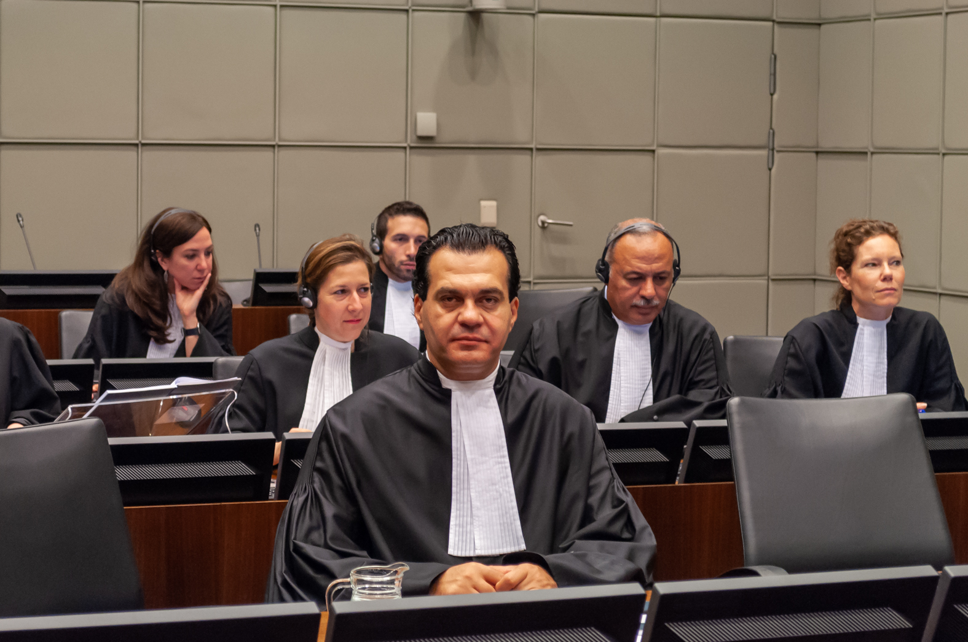
حسنات المحاكمات المختلطة
تساعد على بناء قدرة النظم القضائية المحلية والخبرة في ما يتعلق بمحاكمة الجرائم الدولية
توفر قدراً أكبر من الرؤية والنفاذ إلى المجتمعات المتأثرة مقارنة بالمحاكمات الدولية
تمنح القدرة على تحقيق التوازن بين مختلف العناصر، كالموظفين، والقانون الموضوعي والإجرائي، والاختصاص القضائي، والتمويل.
© ICTJ 2018
Notes:
قاعة المحكمة الخاصة بقضية عياش وآخرين. (المحكمة الخاصة بلبنان/Flickr)

Slide 22
سيئات المحاكمات المختلطة
يمكن أن تجاهد المحاكمات المختلطة في سبيل تحقيق الأمور التالية:
ضمان الإرادة السياسية على الصعيدين الوطني والدولي؛
تعيين الموظفين الدوليين من ذوي الخبرة بطريقة ملائمة؛
تعزيز علاقة مناسبة بين الموظفين الوطنيين والدوليين؛
ضمان التخطيط وتوفير الموارد بطريقة مترابطة منطقياً؛
غياب صلاحيات التطبيق.
© ICTJ 2018

Slide 23
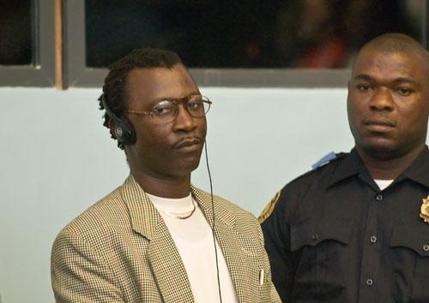
أمثلة على الآليات المختلطة
دائرة جرائم الحرب البوسنية
الدوائر الأفريقية الاستثنائية
الدوائر الاستثنائية في محاكم كمبوديا
الدوائر المتخصصة في كوسوفو
عملية الجرائم الخطيرة في تيمور الشرقية
المحكمة الجنائية الخاصة في جمهورية أفريقيا الوسطى
المحكمة الخاصة لسيراليون
المحكمة الخاصة بلبنان
© ICTJ 2018
Notes:
الصورة: أليكس تامبا بريما، المعروف بـ"غوليت"، تيمناً بلاعب كرة قدم هولندي. (أرشيف صور المحكمة الخاصة لسيراليون)

Slide 24
المحاكم المختلطة الرمزية
دائرة جرائم الحرب البوسنية
الدوائر الاستثنائية في محاكم كمبوديا
الدوائر الاستثنائية الأفريقية
المحكمة الخاصة لسيراليون
من محكمة مختلطة إلى محكمة محلية
سحبت دائرة جرائم الحرب البوسنية موظفيها الدوليين تدريجياً وتحوّلت إلى محكمة ذات إدارة وطنية محضة.
محكمة مختلطة بموجب قانون وطني أُقرّ وفقاً لمعاهدة
الدوائر الاستثنائية في محاكم كمبوديا هي محكمة كمبودية مستقلة ذات مشاركة دولية تطبّق معايير دولية.
المحكمة الجنائية الدولية المختلطة الأولى في العالم
اتخذت المحكمة الخاصة لسيراليون خطوات عدّة جديرة بالثناء لضمان عملية تراعي الاعتبارات الجنسانية. تمّ تجسيد عدد من هذه الخطوات على شكل أمثلة في الجزء المتبقي من هذه الوحدة.
محكمة مختلطة تستخدم الاختصاص القضائي العالمي
تمثل المحكمة أول محاكمة باختصاص عالمي في أفريقيا، وهي أول مرّة يحاكم فيها رئيس دولة سابق في بلد آخر.

Slide 25
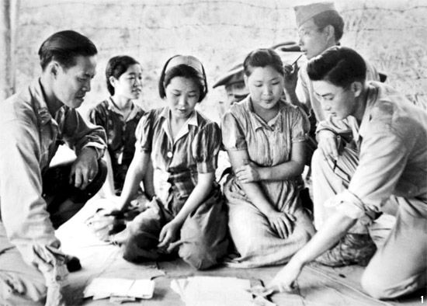
تطور محاكمة العنف الجنسي والعنف القائم على نوع الجنس
أهملت المحاكمات التي أجريت بعد الحرب العالمية الثانية إلى حد كبير جرائم العنف الجنسي والعنف القائم على نوع الجنس.
  تحققت العدالة لخمس وثلاثين "امرأة متعة" هولندية في حين لم تتحقق بالنسبة لمئتي ألف "امرأة متعة" آسيوية، مما يسلط الضوء على كيفية تأثير التقاطع في النفاذ إلى العدالة.
أصدرت المحكمة الجنائية الدولية لرواندا والمحكمة الجنائية الدولية ليوغوسلافيا السابقة أحكاماً أساسية بشأن نوع الجنس، وجاءت كلّها بفضل تمثيل الجنسين في المحاكم والنشاط الذي قامت به المجموعات النسائية.
© ICTJ 2018
Notes:
الصورة: ثلاث "نساء متعة" كوريات (أُسرنَ في بورما) في صورة أُخذت أثناء استجوابهنّ من قِبل النقيب وون لوي تشان (سان فرنسيسكو، كاليفورنيا)، والرقيب التقني روبرت هوندا (هاواي) والرقيب هيراباياشي (سياتل، ولاية واشنطن)؛ والثلاثة من فرقة العمل G-2 Myitkyina في الجيش الأميركي. تعود هذه الصورة إلى 14 آب/أغسطس 1944. (المصدر: الأرشيف الوطني الأميركي، SC-262580). (Wikimedia Commons)

Slide 26
أحكام أساسية صادرة عن المحكمة الجنائية الدولية لرواندا والمحكمة الجنائية الدولية ليوغوسلافيا السابقة حول نوع الجنس
أكاييسو (المحكمة الجنائية الدولية لرواندا، 1998)
ديلاليتش وآخرون (المحكمة الجنائية الدولية ليوغوسلافيا السابقة، 1998)
فوروندزيجا (المحكمة الجنائية الدولية ليوغوسلافيا السابقة، 1998)
غاكومبيتسي (المحكمة الجنائية الدولية لرواندا، 2004)
لا يقتصر العنف الجنسي على الاغتصاب.
يمكن للأفعال التي لا تشمل إدخال القضيب أو ملامسة الضحية أن تشكل عنفاً جنسياً.
يمكن للعنف الجنسي أن يكون شكلاً من أشكال التعذيب.
يمكن للعنف الجنسي أن يكون شكلاً من أشكال الإبادة الجماعية.
عُرفت أيضاً بقضية سيليبيتشي.
أول مرة تدين فيه المحكمة الجنائية الدولية ليوغوسلافيا السابقة الاغتصاب على أنّه من أشكال التعذيب.
"يتسبب الاغتصاب بألم ومعاناة كبيرَين، إن على الصعيد الجسدي أو النفسي."
أول قضية أمام محكمة دولية تُحاكم بناء على أفعال جنسية حصراً.
استخدمت المحكمة الجنائية الدولية ليوغوسلافيا السابقة تعريف الاغتصاب على أنّه جريمة حرب كما ورد في نظام روما الأساسي، فاعتبرت أنّ فوروندزيجا كان قد اقترف جريمة حرب بإخضاعه امرأة للاستجواب فيما كان مرؤوسه يغتصبها.
يُستدلّ على عدم الرضا من خلال إثباتات تتعلق بالظروف الأساسية، كـ"حملة تطهير جماعي جارية" أو احتجاز الضحية.

Slide 27
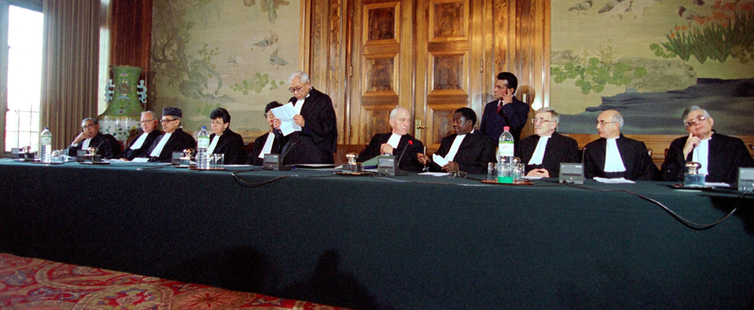
«من الصعب أن يكون الاغتصاب الذي يُرتكَب على يد موظف عمومي أو بتحريض منه أو بموافقته أو بقبوله الضمني، قد حصل في ظروف خالية من العقاب أو الإكراه أو التمييز أو الترهيب.»
–ديلاليتش وآخرون (المحكمة الجنائية الدولية ليوغوسلافيا السابقة، 16 تشرين الثاني/نوفمبر 1998)
© ICTJ 2018
Notes:
الصورة: الجلسة الأولى للمحكمة الجنائية الدولية ليوغوسلافيا السابقة. (الأمم المتحدة/المحكمة الجنائية الدولية ليوغوسلافيا السابقة)

Slide 28
أحكام أساسية صادرة عن محاكم مختلطة حول نوع الجنس
القرار الاتهامي في القضية 002 (الدوائر الاستثنائية في محاكم كمبوديا، 2010)
بريما (المحكمة الخاصة لسيراليون، 2007)
يختلف الزواج القسري عن الاستعباد الجنسي.
يمكن للزواج القسري أن يشكّل جريمة ضد البشرية.
كانت الدوائر الخاصة في محاكم كمبوديا من المحاكم الأولى التي اعترفت بأعمال العنف الجنسي والعنف القائم على نوع الجنس التي استهدفت الرجال على أنّها من أشكال العنف الجنسي والعنف القائم على نوع الجنس.
استخدمت الدوائر الخاصة في محاكم كمبوديا تعابير محايدة من حيث نوع الجنس لوصف الزواج القسري، حيث جاء إنّ «الرجال والنساء على حد سواء أجبروا على الزواج» في ظل حكم الخمير الحمر.

Slide 29
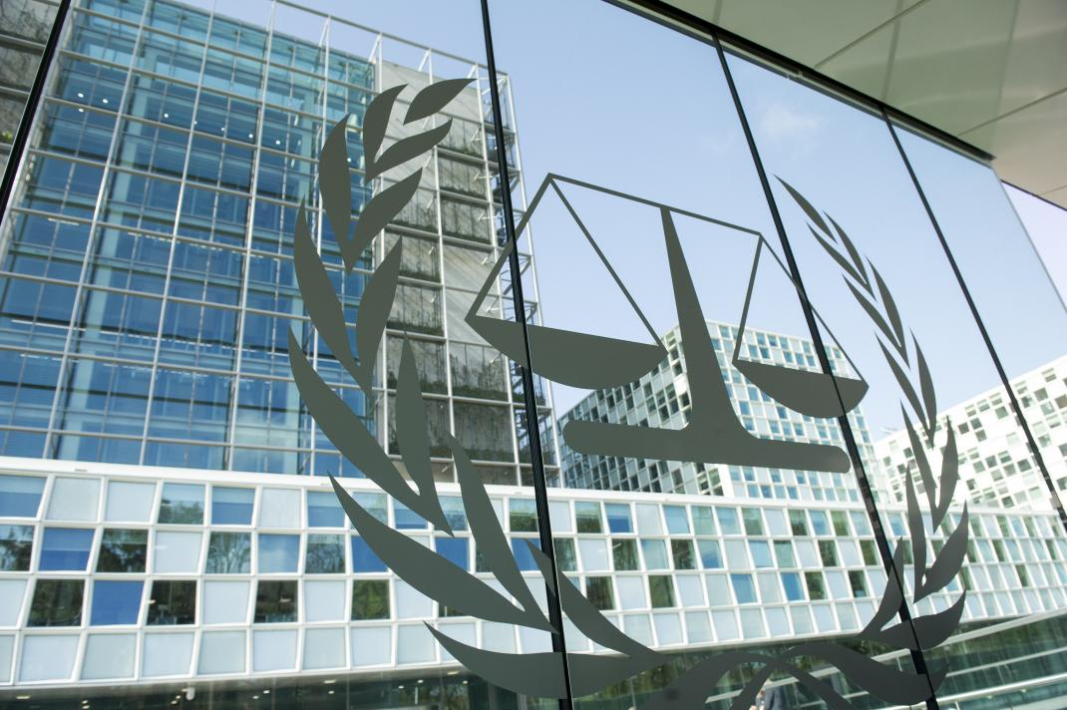
نظام روما الأساسي والمحكمة الجنائية الدولية
المحكمة الجنائية الدولية الدائمة الأولى والوحيدة لغاية اليوم.
تعترف صراحةً بأنّ العنف الجنسي والعنف القائم على نوع الجنس يمكن أن يشكّلا جرائم حرب و/أو جرائم ضد الإنسانية و/أو إبادة جماعية.
تسلط السياسة الرسمية لمكتب المدعي العام الضوء على ضرورة إدماج نوع الجنس منذ بداية مرحلة الاستجواب الأولية وخلال عملية العدالة الجنائية.
غير أنّ الفقه لم يلعب دوراً مجدياً لجهة تعزيز العدالة بين الجنسين.
© ICTJ 2018
Notes:
الصورة: المقر الدائم للمحكمة الجنائية الدولية في لاهاي، هولندا. (UN Photo/ريك باجورناس)

Slide 30
يمكن للاغتصاب أو الاستعباد الجنسي أو البغاء القسري أو الحمل القسري أو التعقيم القسري أو أي عنف جنسي ذي خطورة مماثلة أن يشكّل:
إبادة جماعية (نظام روما الأساسي، المادة 6 (ب) و(د))؛
جرائم ضد الإنسانية (المادة 7 (ز))؛ و/أو
جرائم الحرب (المادة 8 (2) (ب) (xxii) للحروب الدولية والمادة 8 (2) (ج) (vi) للحروب غير الدولية)
يمكن للاضطهاد الذي يستهدف أي مجموعة أو جماعة قابلة للتحديد بناء على نوع الجنس أن يشكّل جرائم ضد الإنسانية (المادة 7 (ح)).
© ICTJ 2018

Slide 31
الإرث المتناقض بشأن نوع الجنس في المحكمة الجنائية الدولية
كاتنغا (2014)
لوبنغا (2012)
بيمبا (2016)
الحسن (جارية)
أدين بكافة جرائم الحرب والجرائم ضد الإنسانية المتهم بها، باستثناء تهم الاغتصاب والاستعباد الجنسي.
بعثت الإدانة برسالة مفادها أنّ العنف الجنسي والعنف القائم على نوع الجنس مقبولَين أكثر من الجرائم غير القائمة على نوع الجنس، فتأذّت بذلك مصداقية المحكمة الجنائية الدولية لدى ضحايا العنف الجنسي والعنف القائم على نوع الجنس.
لم يشمل القرار الاتهامي تهم العنف الجنسي والعنف القائم على نوع الجنس على الرغم من المعلومات المتوفرة للعموم بشأن حصوله.
إثر تقديم إثباتات بشأن العنف الجنسي والعنف القائم على نوع الجنس خلال المحاكمة، أمل البعض في أنّ المحكمة ستحكم بالتعويضات للأطفال الجنود من الفتيات من ضحايا العنف الجنسي والعنف القائم على نوع الجنس.
لكن لم تُمنح أي تعويضات للعنف الجنسي والعنف القائم على نوع الجنس بما أنّ هذه الجرائم لم ترد بين التهم.
القرار الاتهامي الأول الذي يصنف العنف الجنسي والعنف القائم على نوع الجنس ضد الرجال
أول إدانة في جرائم العنف الجنسي والعنف القائم على نوع الجنس أمام المحكمة الجنائيعلى أنّه اغتصاب. ة الدولية من خلال مسؤولية القادة.
نُقضت إدانته بالإجماع بعد سنتين في حزيران/يونيو 2018.
لم تصدر المحكمة الجنائية الدولية لتاريخه أي إدانة بجرائم العنف الجنسي والعنف القائم على نوع الجنس.
إحدى المرّات الأوائل التي حاولت فيها المحكمة الجنائية الدولية إصدار قرار اتهامي مبني على الاضطهاد القائم على نوع الجنس.
يُعقد اجتماع تثبيت التهم الموجهة إليه رسمياً في 24 أيلول/سبتمبر 2018.

Slide 32
تحديد الأولويات
يمكن للمحاكمات أن تكتسب فهماً أفضل لجرائم العنف الجنسي والعنف القائم على نوع الجنس وكيفية تفاقم العنف ضد النساء بفعل النظم الاجتماعية والسياسية من خلال:
تمارين رسم الخرائط؛
الاستشارات مع المجموعات النسائية والجهات المعنية الرئيسة.
© ICTJ 2018

Slide 33
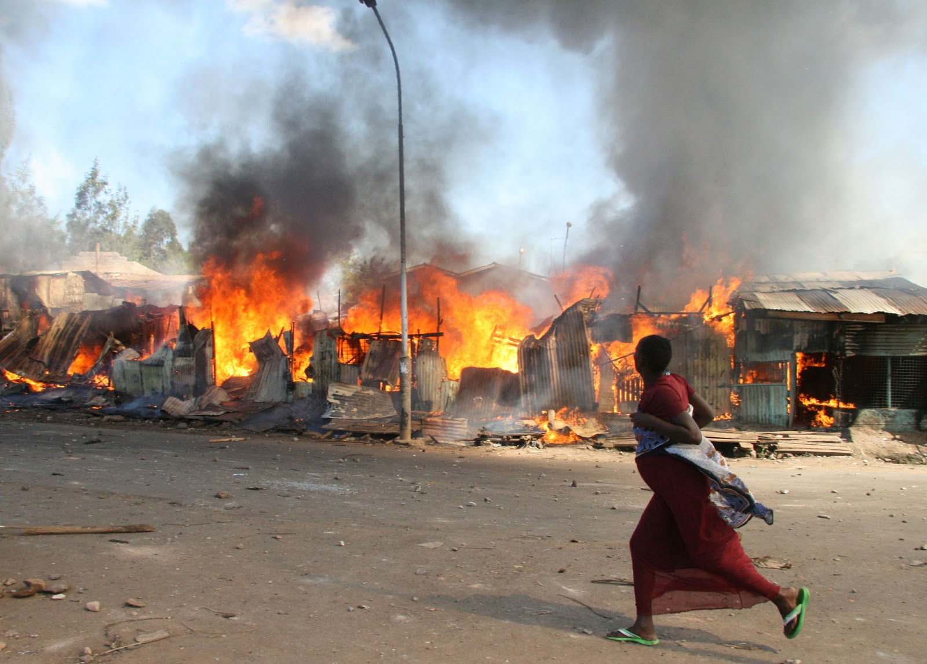
تحديد أعمال الضرر وأنماط الانتهاكات
من شأن تمرين رسم الخرائط أن يساعد على تحديد نوع الجرائم التي حصلت، ومكان وزمان حصولها، وهوية الضحايا، وهوية المرتكبين المرجحة، وتسلسل القيادة.
يجب أن تُستخدم تمارين رسم الخرائط لتحديد أنماط الانتهاكات.
النمط هو مجموعة من الأحداث تشير مجتمعةً بشكل ضمني إلى درجة معيّنة من التخطيط والسيطرة المركزية.
من شأن الإثبات المتعلق بالأنماط أن يثبت أنّ جريمة ما كانت جزءًا من عملية مخطط لها.
© ICTJ 2018
Notes:
الصورة: امرأة تجري خلال العنف الذي حصل ما بعد الانتخابات في كينيا. (شبكة الأنباء الإنسانية إيرين/جوزف مويلو)

Slide 34
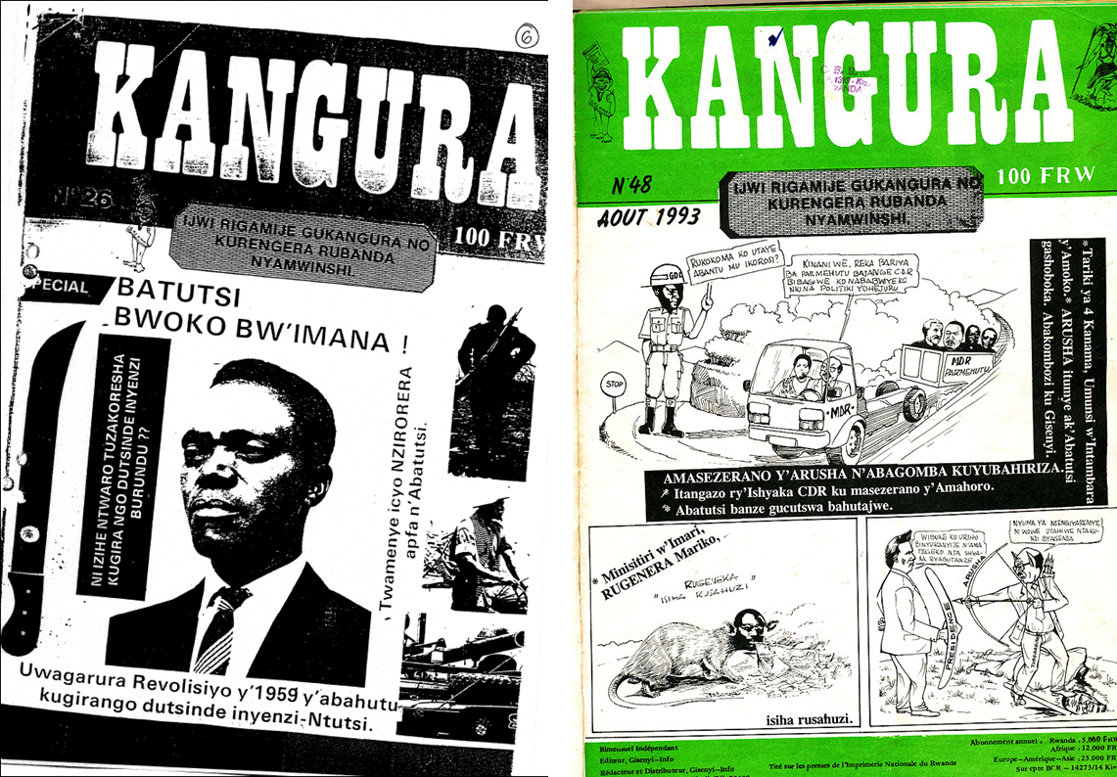
رواندا رواندا
© ICTJ 2018
Notes:
الصورة: ملصقات دعائية من إنتاج جيش الهوتو لتعزيز أتباعه. (66MILLAWINNER/Emaze, https://www.emaze.com/@AFWWTLRQ/Rwandan-Genocide)

Slide 35
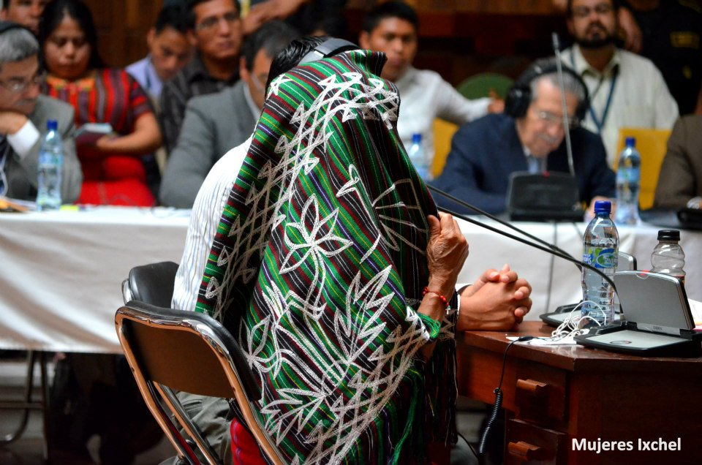
أهمية استشارة المجموعات النسائية وغيرها من الجهات المعنية الرئيسة
فهم البعد الجنساني للجرائم الدولية بطريقة أكثر شمولاً
ضمان تعبير الضحايا عن رأيهم مباشرة في ما يتعلق بتعريف الانتهاكات
فهم احتياجات الضحايا والشهود المالية والعاطفية
فهم التحديات المحتملة في اختيار القضايا والضحايا والشهود
© ICTJ 2018
Notes:
الصورة: فضلت بعض النساء في غواتيمالا تغطية وجوههنّ أثناء الإدلاء بشهاداتهنّ حول العنف الجنسي. (موخيريس إيكشيل)

Slide 36
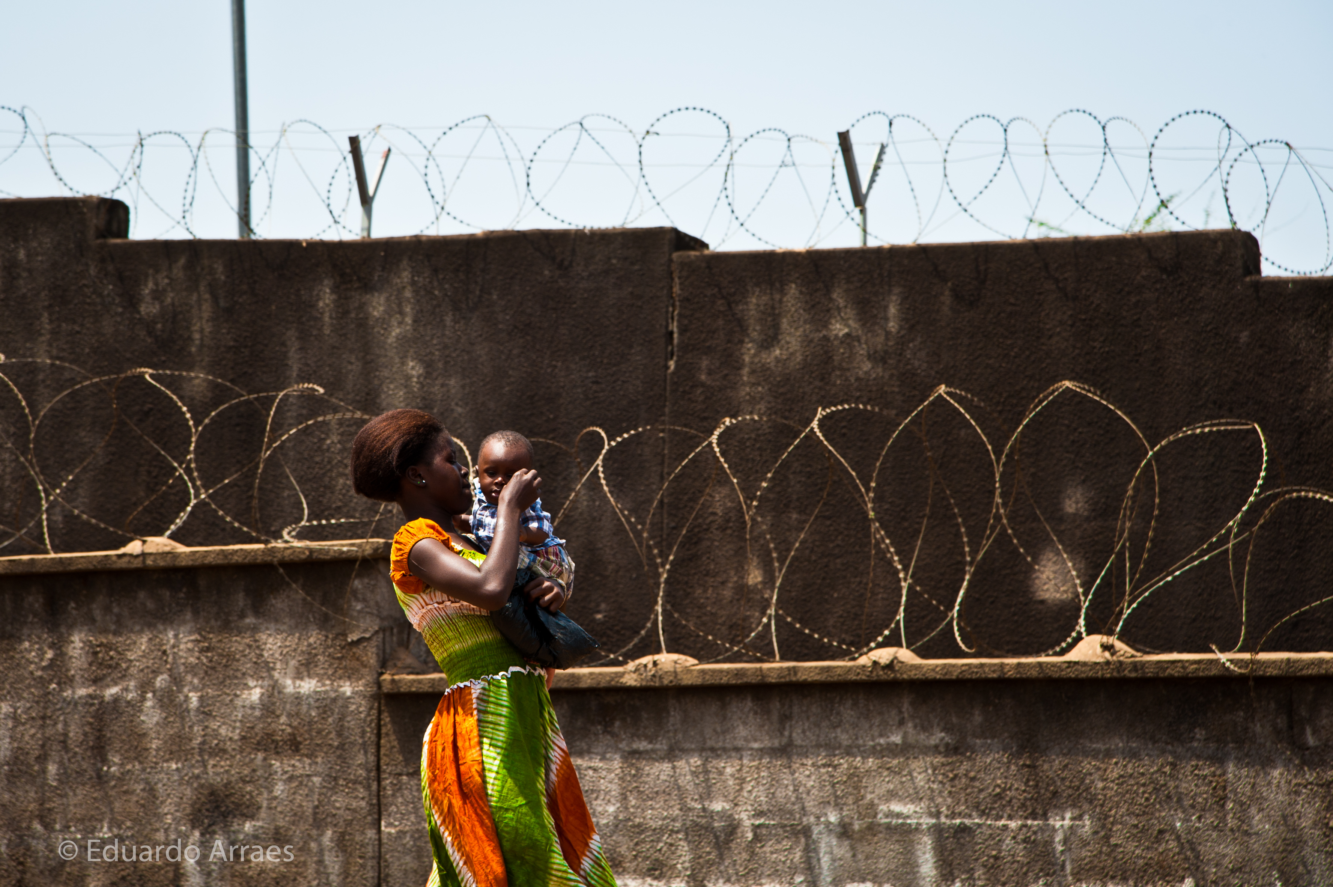
سيراليون
© ICTJ 2018
Notes:
الصورة: امرأة من سيراليون تحمل طفلها بمحاذاة الجدار الخارجي لمجمع المحكمة الخاصة. "الاهتمام" (إدواردو فونسيكا أراييس/Flickr)

Slide 37
التحيز كتحدٍّ لمحاكمة العنف الجنسي والعنف القائم على نوع الجنس
يختبر ضحايا العنف الجنسي والعنف القائم على نوع الجنس التحيز والتمييز واللوم من عائلاتهم ومجتمعاتهم والشرطة والجهات الفاعلة القضائية.
يمكن للخوف من وصمة العار ورفض العائلة أن يثني الضحايا عن الإبلاغ أو التعاون مع المحاكمات.
قد يتردد المدعون العامون في محاكمة جرائم العنف الجنسي والعنف القائم على نوع الجنس بسبب المشاكل الخاصة بالأدلّة والمفاهيم الخاطئة غير الموضوعية بشأن العنف الجنسي والعنف القائم على نوع الجنس وضحاياهما.
© ICTJ 2018

Slide 38
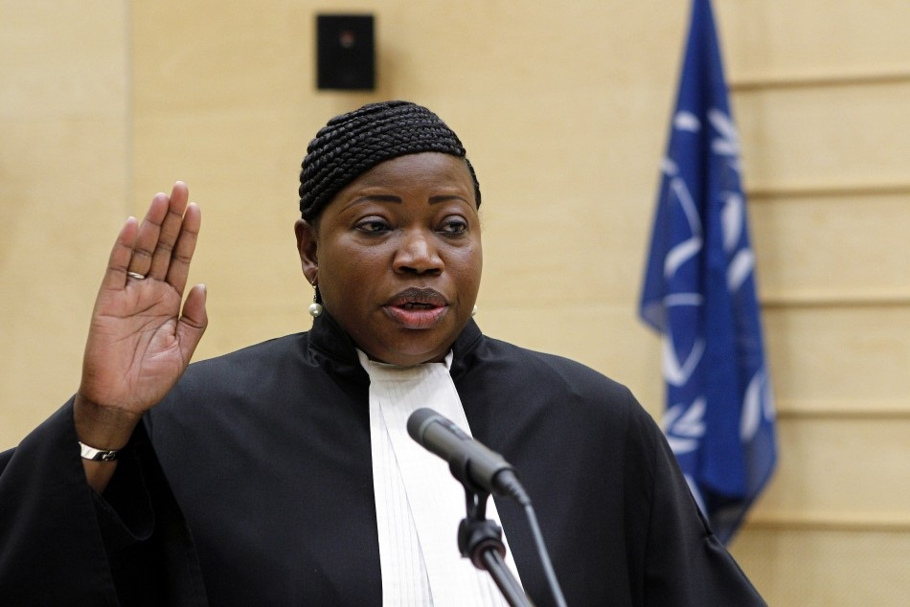
أهمية التوظيف
يساعد وجود خبراء متفانين بنوع الجنس بين الموظفين، بما في ذلك على مقاعد القضاة، على محاكمة جرائم العنف الجنسي والعنف القائم على نوع الجنس بنجاح.
يجب أن يكون تمثيل الجنسين والخبرة من عوامل توظيف الموظفين والمدعين العامين والقضاة.
يجب أن يخضع الموظفون كافة للتدريب الجنساني بشكل منتظم ومستمر.
© ICTJ 2018
Notes:
الصورة: تعيين فاتو بنسودا المدعية العامة للمحكمة الجنائية الدولية.

Slide 39
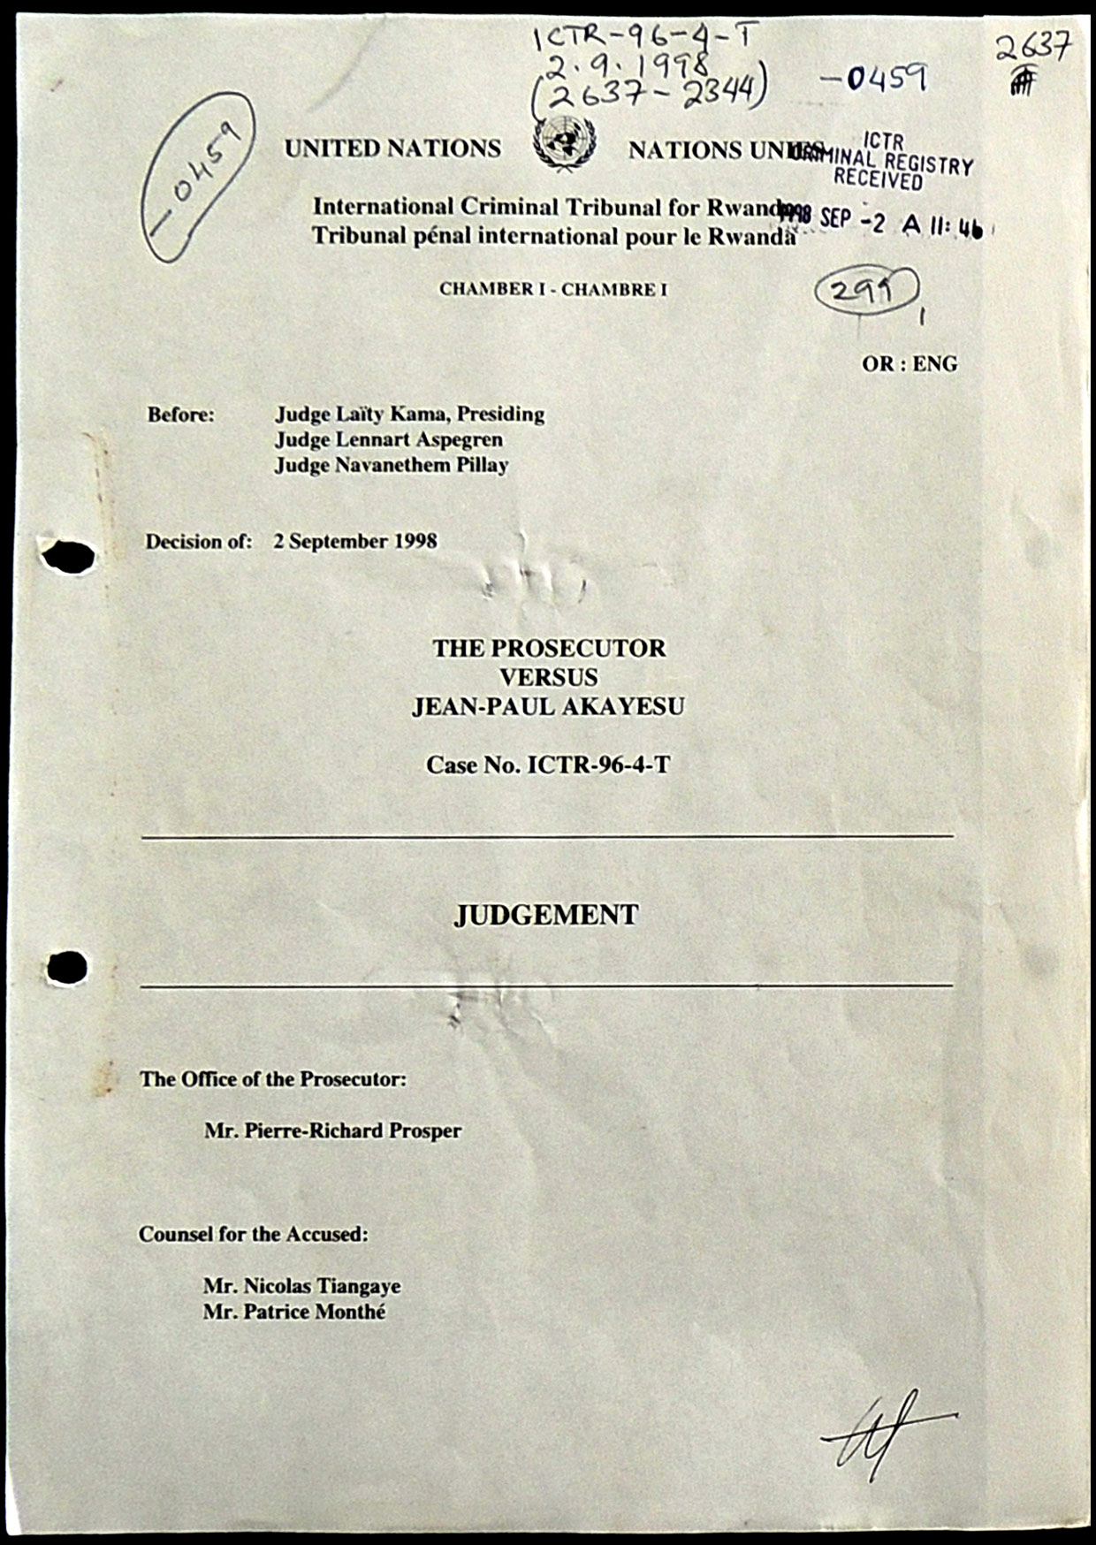
رواندا
© ICTJ 2018
Notes:
الصورة: الصفحة الأولى من حكم المحكمة الجنائية الدولية لرواندا بحق أكاييسو. (UN Photo)

Slide 40
الاعتبارات الإجرائية
أهمّ المبادئ التوجيهية في التحقيقات هو عدم إلحاق الضرر.
قد يحتاج الضحايا والشهود إلى الدعم اللوجستي والرعاية الطبية لتمكينهم من السفر للإدلاء بشهاداتهم، إضافة إلى الدعم النفسي الاجتماعي طوال عملية العدالة الجنائية.
تواجه السلطات القضائية الوطنية صعوبات تفوق تلك التي تواجهها المحاكمات الدولية في ما يتعلق بمثل هذه الاعتبارات.
© ICTJ 2018

Slide 41
التحقيقات وتدوين التصريحات
لا تركّز المحاكمات بطبيعتها على الضحايا.
يهدف تدوين التصريحات إلى استخراج المعلومات وليس إلى منح الضحية مساحة لتروي قصتها (كما هي الحال بالنسبة إلى لجان الحقيقة).
يجب أن يبدي مدوّنو التصريحات والمحققون حس المراعاة، وبخاصة في ما يتعلق بالمسائل الجنسانية.
© ICTJ 2018

Slide 42
تشمل الممارسات الحسنة للتمتع بحس المراعاة لدى تدوين التصريحات:
النصائح للتعبير عن التعاطف
الاعتراف بالخطورة
السماح للضحية بالتنفيس عن مشاعرها
إظهار التعاطف
السماح للضحية باستعادة السيطرة
التواصل البصري
تفادي اللمس الجسدي
النصائح للتواصل الحساس
طرح الأسئلة المفتوحة
تفسير الحيثيات وراء الأسئلة
استخدام المصطلحات الخاصة بالسياق بالنسبة إلى المسائل الحساسة
التماس القصة أولاً، ثم طرح المزيد من الأسئلة التوضيحية
© ICTJ 2018

Slide 43
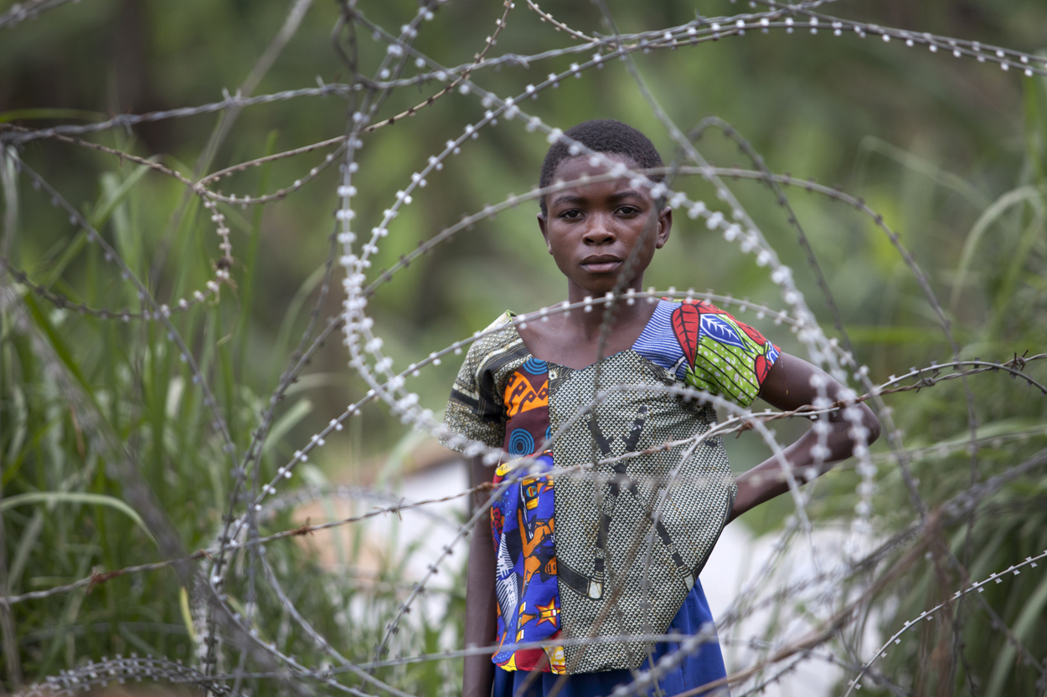
عدم إلحاق الضرر
يجب أن يحلل الموظفون المخاطر المرتبطة بالتهديدات الاجتماعية والنفسية والأمنية التي يتعرض لها الضحايا والشهود.
يجب أن تتخذ المحكمة كافة الإجراءات الممكنة للحد من هذه المخاطر أو تخفيفها.
إن لم يكن الحد من المخاطر أو تخفيفها أمراً ممكناً، لا يجب أن تشرك المحكمة الضحية أو الشاهد في العملية.
© ICTJ 2018
Notes:
الصورة: كيموا، في 2 آذار/مارس 2012، فتاة نازحة خارج أوروبات توب، كيفو الشمالية، جمهورية الكونغو الديمقراطية. (بعثة منظمة الأمم المتحدة لتحقيق الاستقرار في جمهورية الكونغو الديمقراطية/سيلفان ليشتي)

Slide 44
بعض الاعتبارات المهمة الأخرى
السماح باختيار شخص من الجنس نفسه ومن الحائزين على التدريب والخبرة الملائمَين لإجراء المقابلة
تمثيل مختلف المجموعات الإثنية واللغوية والعمرية وغيرها من المجموعات ذات الصلة ضمن فريق التحقيق
استخدام موقع خصوصي ومريح لإجراء المقابلات
إجراء المقابلات إفرادياً إلّا إذ طلبت الضحية تواجد شخص داعم.
© ICTJ 2018

Slide 45
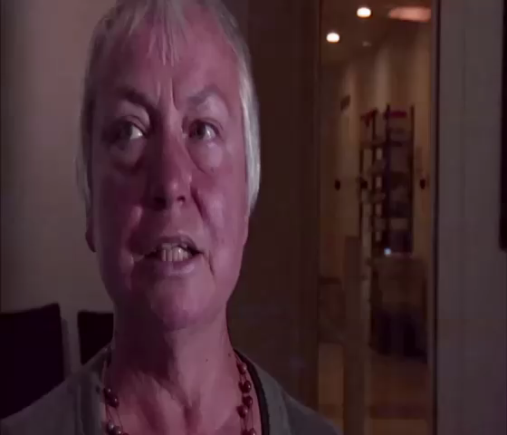
I Came to Testify
© ICTJ 2018
Notes:
أعرض مقطع الفيديو بعنوان I Came to Testify [باللغة الإنكليزية].

Slide 46
دعم الضحايا والشهود
الادّعاء مسؤول عن سلامة الضحايا والشهود، بما في ذلك توفير:
الدعم اللوجستي للإدلاء بالشهادة؛
حماية الضحايا والشهود؛
الدعم النفسي والاجتماعي.
© ICTJ 2018

Slide 47
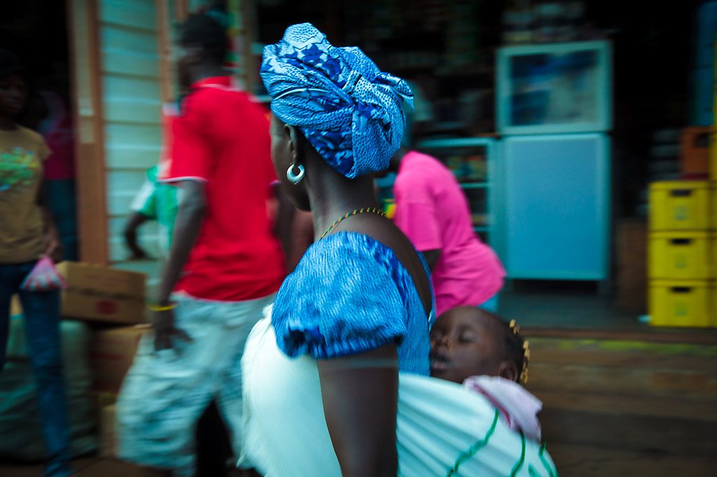
سيراليون
© ICTJ 2018
Notes:
الصورة: امرأة من سيراليون وطفلها. (Flickr/bobthemagicdragon)

Slide 48
أمثلة على سبل حماية الضحايا/الشهود
السرّية
قد تحذف المحكمة الجنائية الدولية هوية الضحايا والشهود من السجل، و/أو تعدّل الصور والأصوات إلكترونياً، و/أو تستخدم الأسماء المستعارة للضحايا والشهود.
وسائل بديلة لتقديم الإثباتات
قد تعقد المحكمة الجنائية الدولية جلسات داخل أبواب مغلقة وتسمح بإدخال الشهادة الصوتية أو عبر الفيديو والنسخ المكتوبة كإثبات.
النقل لموقع آخر
عقدت المحكمة الجنائية الدولية عدداً من اتفاقات النقل إلى موضع آخر مع دول عدّة في ما يتعلق بالنقل المؤقت أو الدائم. يُعتبر النقل الإجراء الأخير الذي يتمّ اللجوء إليه فقط عندما يكون أيّ إجراء حماية آخر غير كافٍ.
© ICTJ 2018

Slide 49
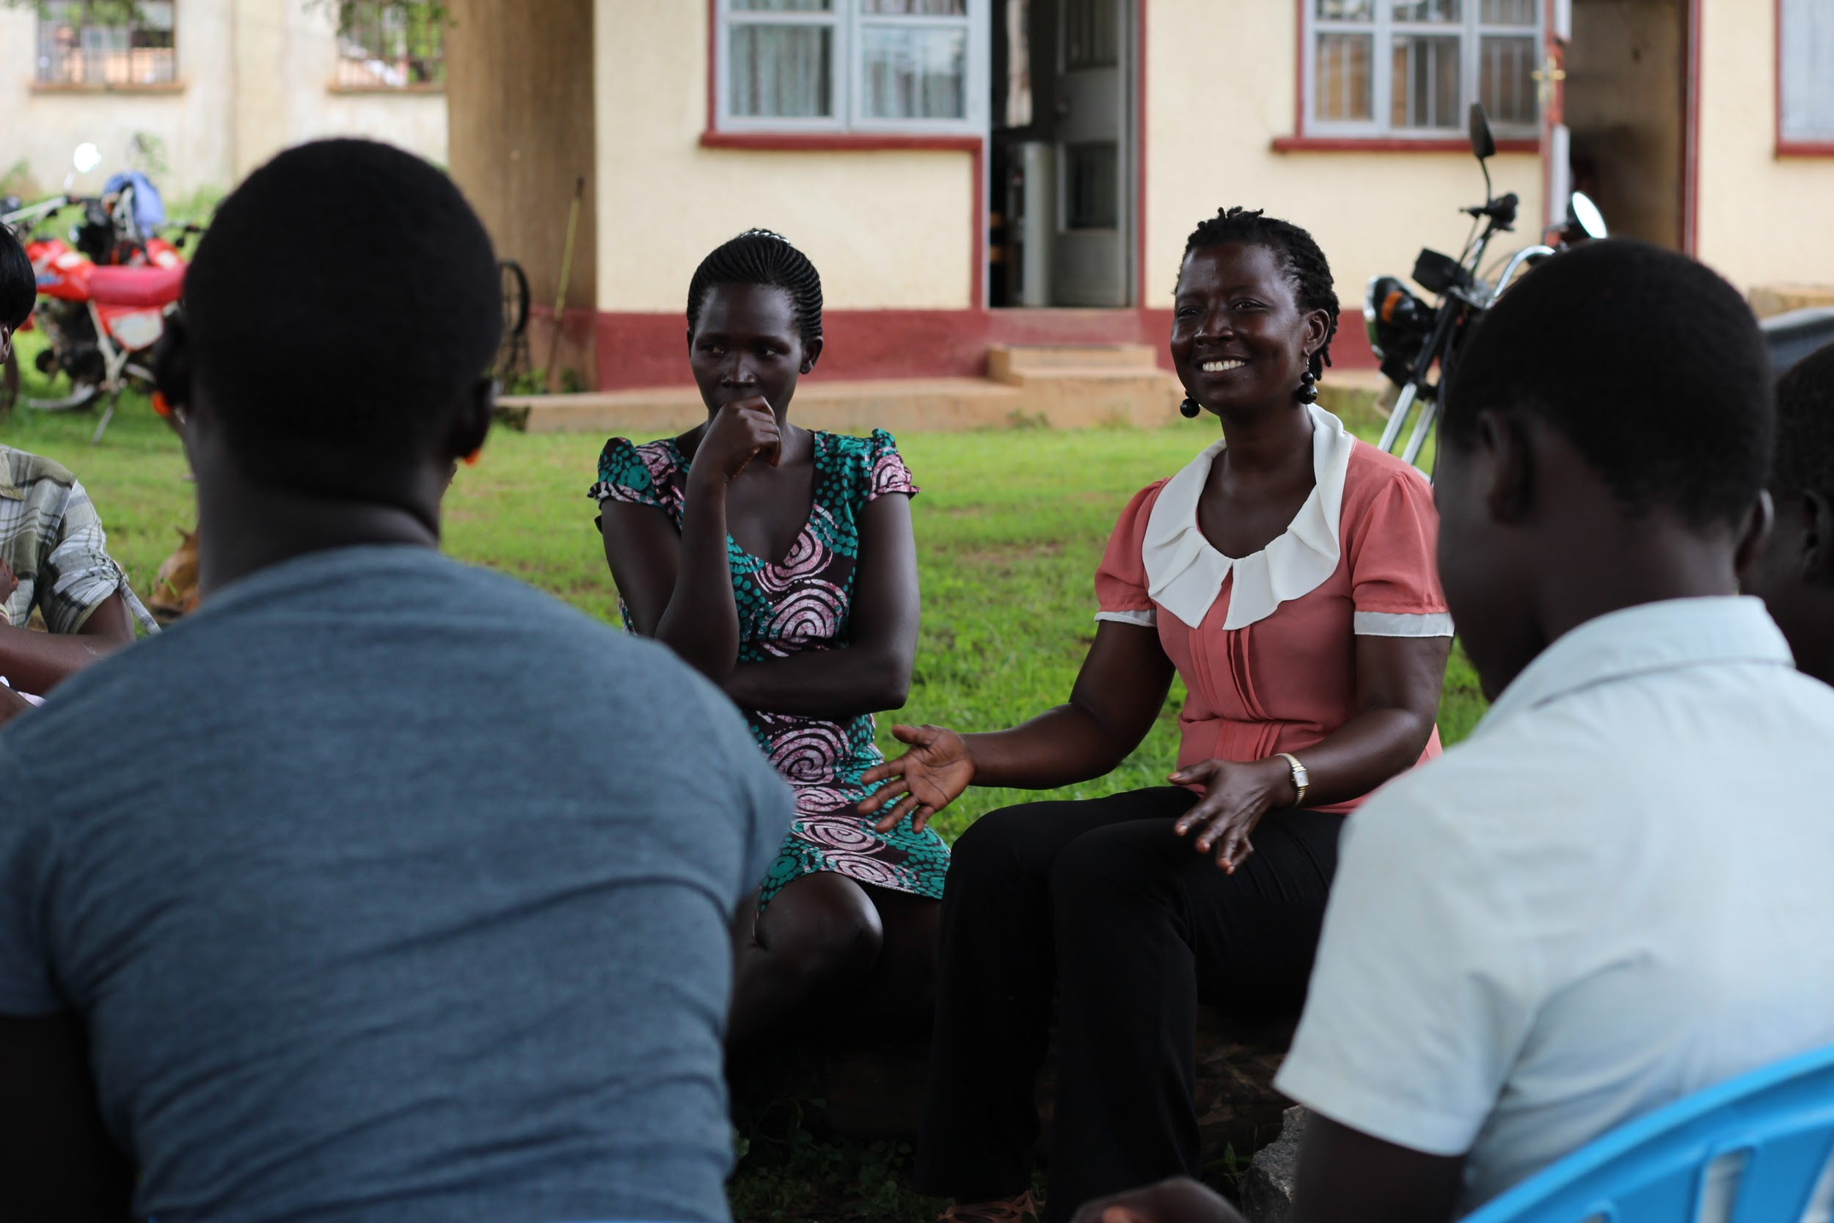
أوغندا
© ICTJ 2018
Notes:
الصورة: نساء مختطفات سابقاً ينصحنَ أطفالاً ولدوا في الأسر على يد جيش الرب للمقاومة من خلال المنظمة غير الحكومية الخاصة بهنّ، Watye Ki Gen. (المركز الدولي للعدالة الانتقالية/مارتا مارتينيز)

Slide 50

الاعتبارات الخاصة بالأدلّة
تمثل أعمال العنف الجنسي والعنف القائم على نوع الجنس تحديات لجهة الأدلّة إذ:
غالباً ما لا تترك جراحاً مرئية؛
يصعب إثباتها بالإثباتات الجنائية؛
تعتمد على الشهادات الفردية التي يصعب توثيقها إذ غالباً ما لا يكون هناك أيّ شهود أو سجلّات طبّية.
© ICTJ 2018
Notes:
الصورة: البوسنة-سريبرينيتشا. (ميكل أويبار/Flickr)

Slide 51
الممارسات الحسنة الخاصة بالأدلّة
لا حاجة لتوثيق الشهادة بشأن العنف الجنسي والعنف القائم على نوع الجنس
لا يمكن التخمين بشأن الموافقة
يُمنع أيّ إثبات بشأن السلوك الجنسي السابق للضحية؛
لا يُسمح باعتبار الموافقة دفاعاً مشروعاً في الحالات التالية:
    إذا تعرّضت الضحية للعنف أو للتهديد بالعنف أو إذا ما كان لديها سبب لأن تخشى التعرّض للعنف أو الإكراه أو الاعتقال أو الاضطهاد النفسي؛
    إذا كانت للضحية أسباب معقولة لأن تخشى تعرّض أو التهديد بتعرّض شخص آخر للعنف أو الإكراه أو الاعتقال أو الاضطهاد النفسي إذا لم تذعن للاعتداء.
© ICTJ 2018

Slide 52
التواصل مع المجتمعات
التواصل ضروري من أجل:
إدارة التوقعات بشأن مشاركة الضحايا وعملية العدالة الجنائية
نشر الأحكام والنتائج القضائية لدى الضحايا والمجتمعات.
© ICTJ 2018

Slide 53
إدارة التوقعات
يجب أن يفهم الضحايا والمجتمعات ما يلي:
استراتيجيات الادّعاء؛
الأطر الزمنية الواقعية؛
النتائج الواقعية (كالأحكام و/أو العقوبات المخيّبة للأمل)؛
إمكانية إحداث صدمة نفسية جديدة وأشكال الدعم المتوفر للضحايا والمجتمعات.
© ICTJ 2018

Slide 54
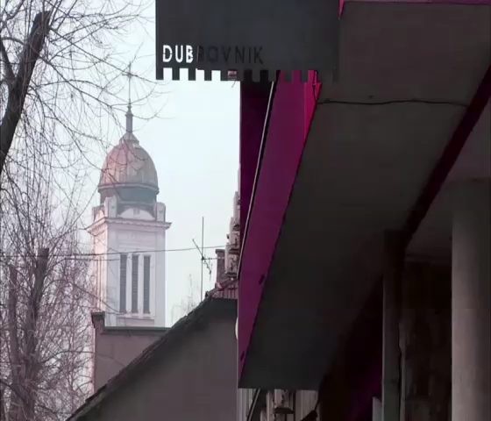
I Came to Testify
© ICTJ 2018
Notes:
أعرض مقطع الفيديو بعنوان I Came to Testify لامرأة أدلت بشهادتها وتنتظر منذ سنوات [باللغة الإنكليزية].

Slide 55
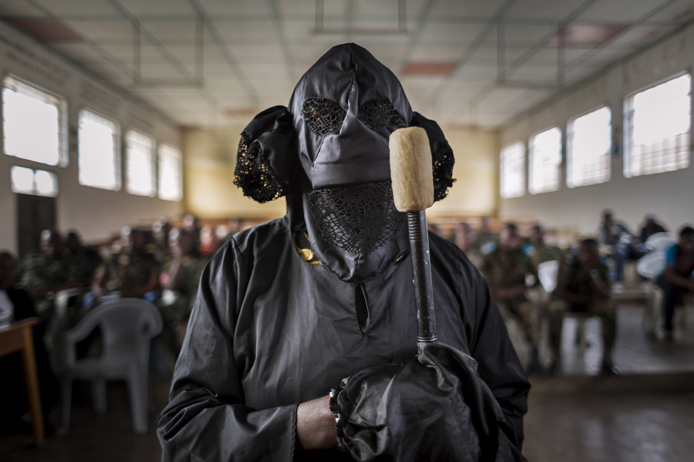
جمهورية الكونغو الديمقراطية
© ICTJ 2018
Notes:
الصورة: امرأة محجبة لإخفاء هويتها تدلي بشهادتها حول تعرضها للاغتصاب أثناء محاكمة مينوفا. يحمل أحد المحامين الميكروفون فيما يجلس الجنود المتهمون في الخلف. جميع الحقوق محفوظة 2014 (ديانا زينب الهنداوي)

Slide 56
نشر النتائج
يجب أن يتمكن الضحايا والمجتمعات المتأثّرة من النفاذ إلى الأحكام، لا سيّما من خلال:
النشر المادي (مع الترجمة) لنص الحكم الكامل والقرارات الاستئنافية
نشر الأجزاء الرئيسة عبر وسائط يسهل الوصول إليها، كالراديو.
© ICTJ 2018
Notes:
الصورة: لوحة إخبارية في ليبيريا أثناء محاكمة تشارلز تايلور في لاهاي. (المقدّم تيري فاندندولدر/Wikimedia Commons)

Slide 57
إعادة تصوّر نوع الجنس ضمن إطار العدالة الجنائية وخارج هذا الإطار
المحاكمات ضرورية ولكنّها ليست كافية.
لا تأخذ المحاكمات بالاعتبار عدداً من أنماط انتهاكات حقوق الإنسان القائمة على نوع الجنس وهيكلياتها الخارجة عن إطار العنف الجنسي والعنف القائم على نوع الجنس.
عندما تفشل المحاكمات في مساءلة مرتكبي العنف الجنسي والعنف القائم على نوع الجنس، ترسّخ السوابق الإشكالية بشأن ماهية الأعمال التي تستحق العدالة.
© ICTJ 2018

Slide 58
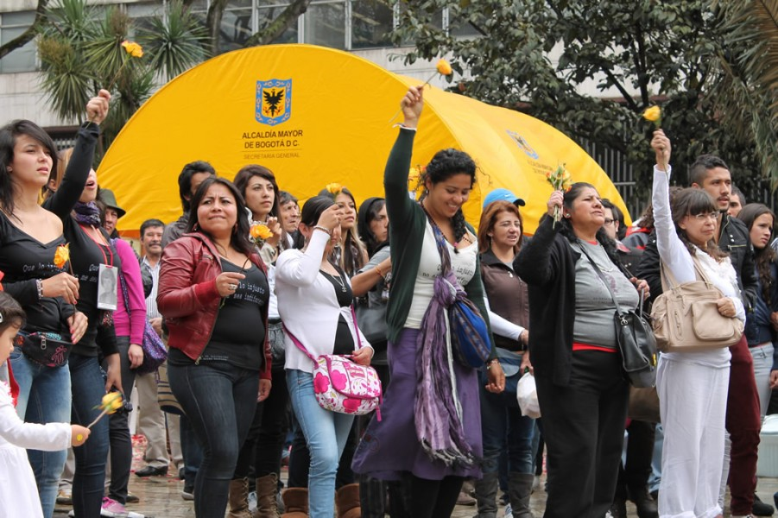
المضي قدماً...
يجب أن تعمل المحاكمات على:
تسليط الضوء على أنماط الانتهاكات القائمة على نوع الجنس
إطلاق التداول على الصعيد الوطني بشأن الظروف الممكّنة للانتهاكات الجنسية والانتهاكات القائمة على نوع الجنس
الحث على إجراء الإصلاحات المؤسساتية
تعزيز الدعم السياسي لنفاذ النساء إلى العدالة
© ICTJ 2018
Notes:
الصورة: نساء يتظاهرنَ معاً في أوّل احتفال تشهده كولومبيا بمناسبة اليوم الوطني للذكرى والتضامن مع الضحايا في 9 نيسان/أبريل 2012. (أستريد إيلينا فييغاس/المركز الدولي للعدالة الانتقالية)

